Slide 1
BANCO DE DADOS
FLASHNOTES
William Yoshida 164801-2
Matheus Alves 164803-9

Slide 2

Escopo
FlashNotes é um sistema de gerenciamento de flashcards, possibilitando o usuário comprar, vender e utilizar produto pelo aplicativo.

Slide 3
Planos de negócio
A ideia principal de FlashNotes é trazer uma versão online desse método de estudo, só que diferente dos outros sites, sendo adaptada para a língua portuguesa. Vimos que no mercado brasileiro não possui tais negócios sobre flash cards.
Com o sistema, o usuário pode acessar o conteúdo de flash cards do site, podendo comprar de usuários e vender suas próprias criações.
Sites referenciados
Stuuvia.com
Knoowy.com

Slide 4
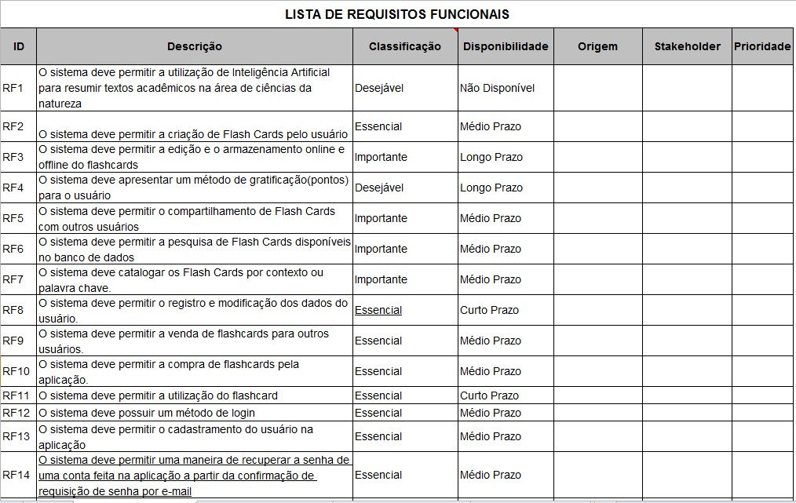
Requisitos Funcionais

Slide 5
Requisitos Funcionais

Slide 6
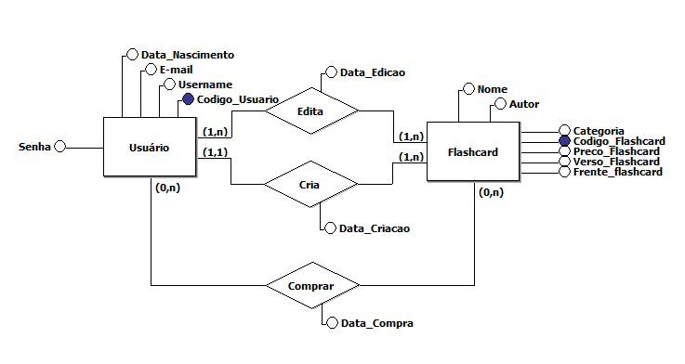
Modelo Conceitual

Slide 7
Modelo Relacional
tbUsuario(Codigo_Usuario, user_name, data_nascimento, senha, e-mail)
tbFlashcard(Codigo_Flashcard, Codigo_Usuario, nome_flashcard, frente_flashcard, verso_flashcard, autor_flashcard, categoria_flashcard, data_criacao, preco_flashcard)
tbCompra(Codigo_Flashcard, Codigo_Usuario, data_compra)
tbEdita(Codigo_Flashcard, Codigo_Usuario, data_edicao)

Slide 8
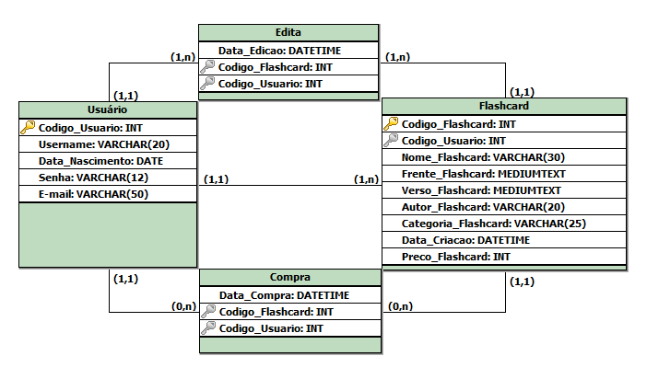

Slide 9
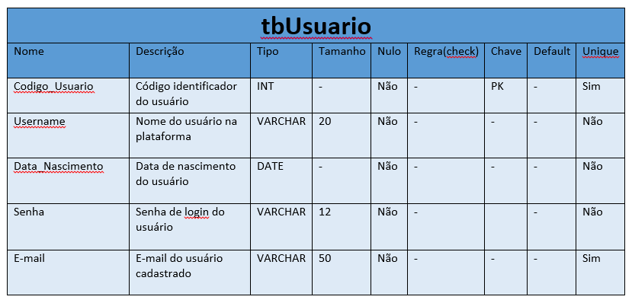
Dicionario de Dados

Slide 10
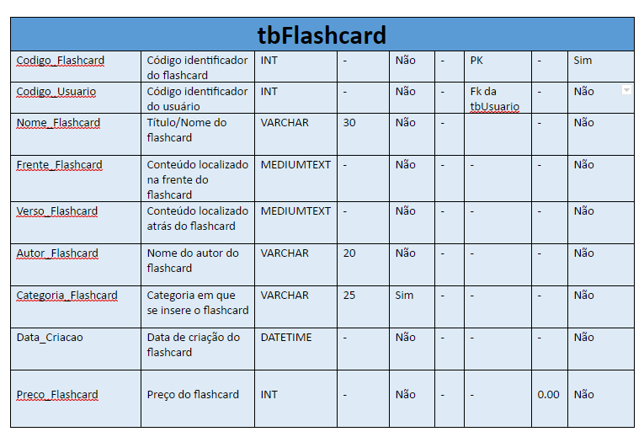
PK

Slide 11
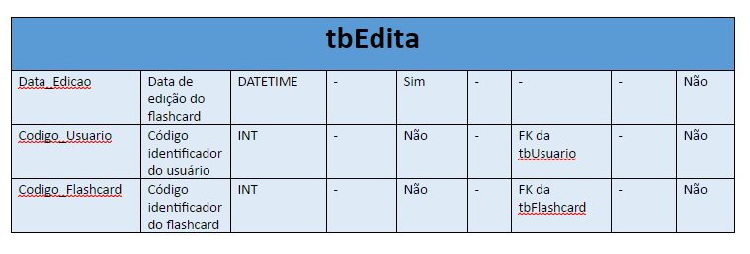
PK
PK

Slide 12
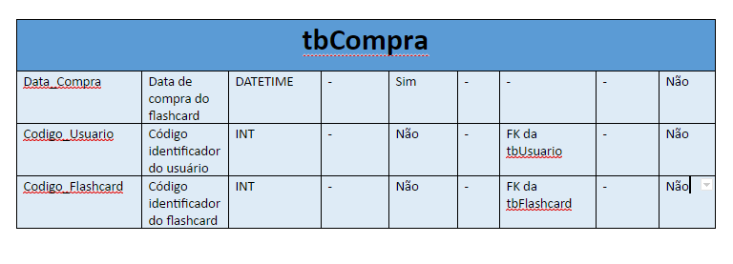
PK
PK

